Slide 1
Отделению оториноларингологии Краевой клинической больницы 75 лет

Slide 2
До 30х годов 20 века в г. Красноярске медицинскую помощь больным с заболеваниями уха , горла и носа оказывали врачи различных специальностей. Дипломированных оториноларингологов не было.
1931г.- открылось ЛОР отделение на 16 коек в Красноярской городской больнице.
Заведующий – Сергей Федорович Федоров.
1940г.- перевод 16 коек во вновь построенную Краевую клиническую больницу( загородную) и доведение коечного фонда до 30 коек.

Slide 3
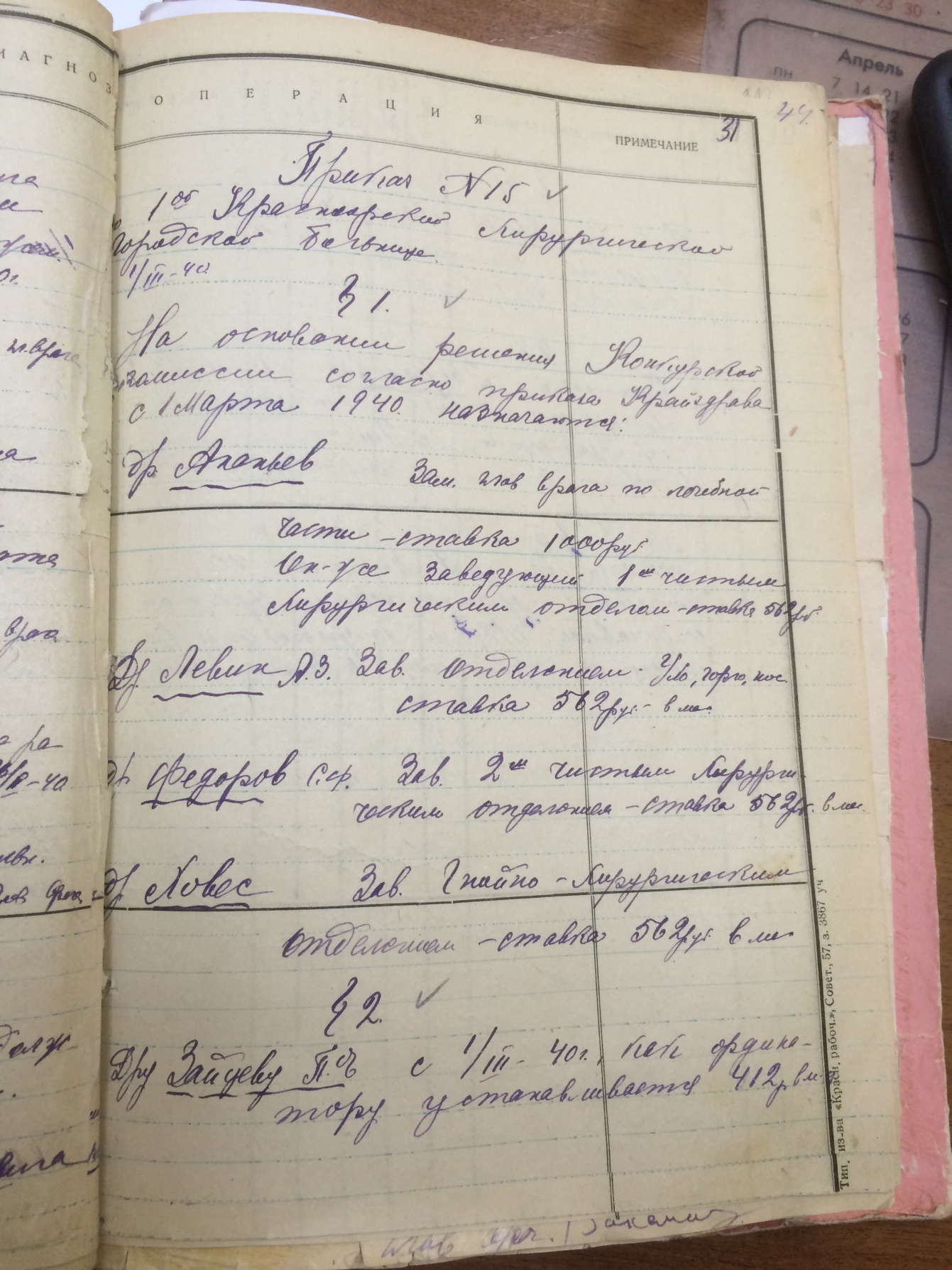
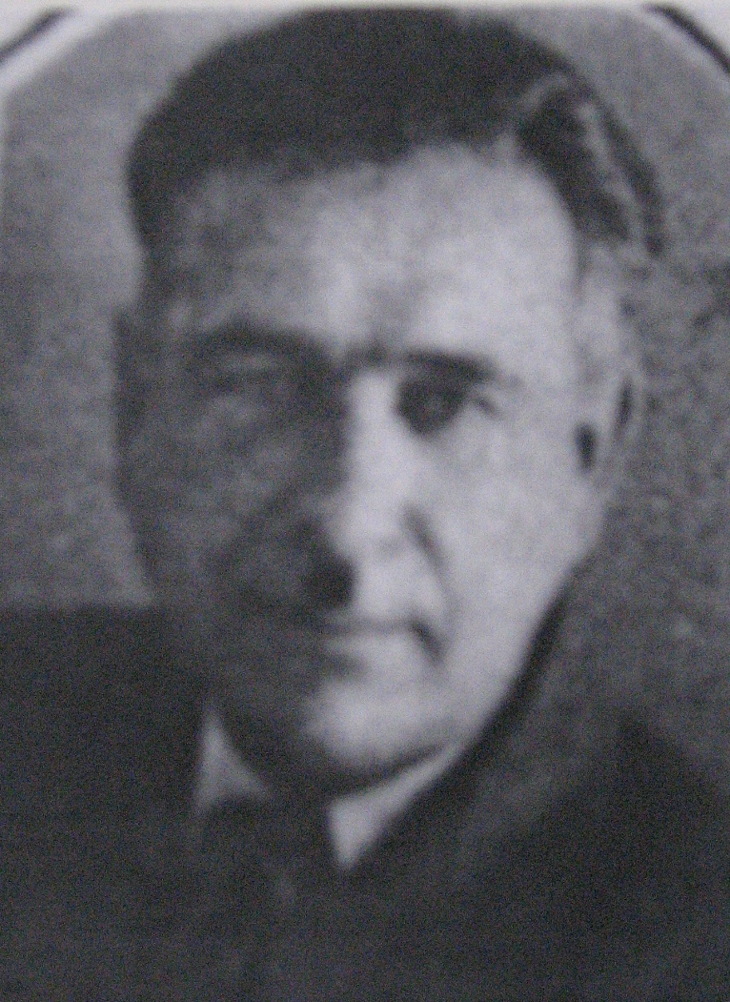
Александр Захарович Левин
Годы работы 1940г.-1961

Slide 4
Приказ о назначении А.З. Левина
Заведующим ЛОР отделением

Slide 5
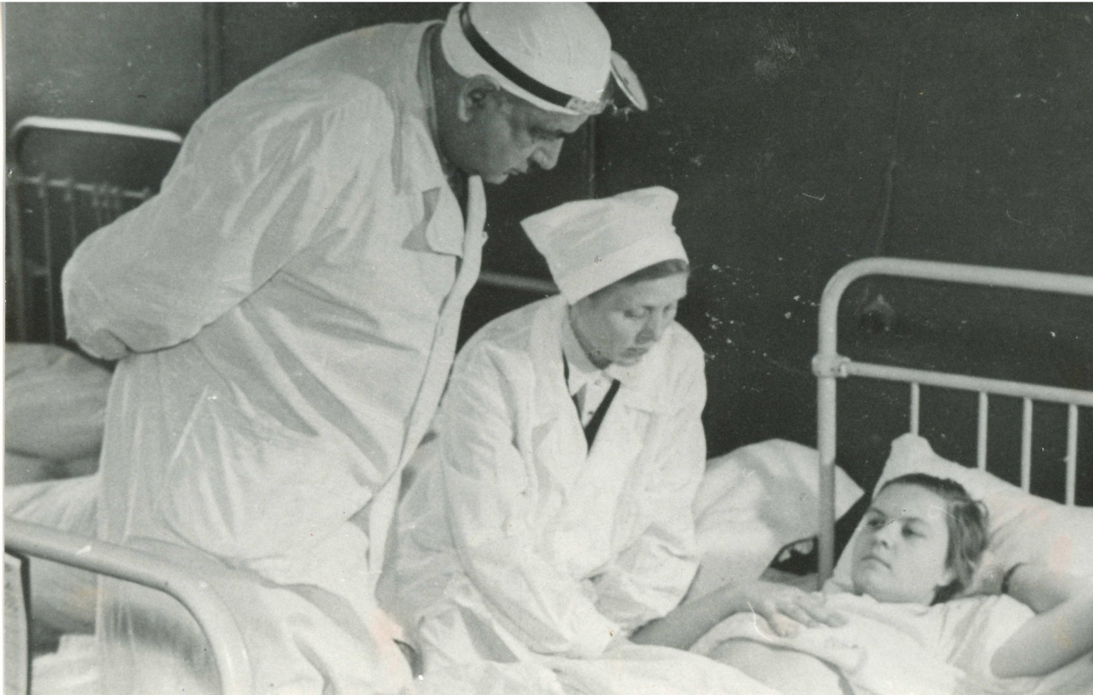
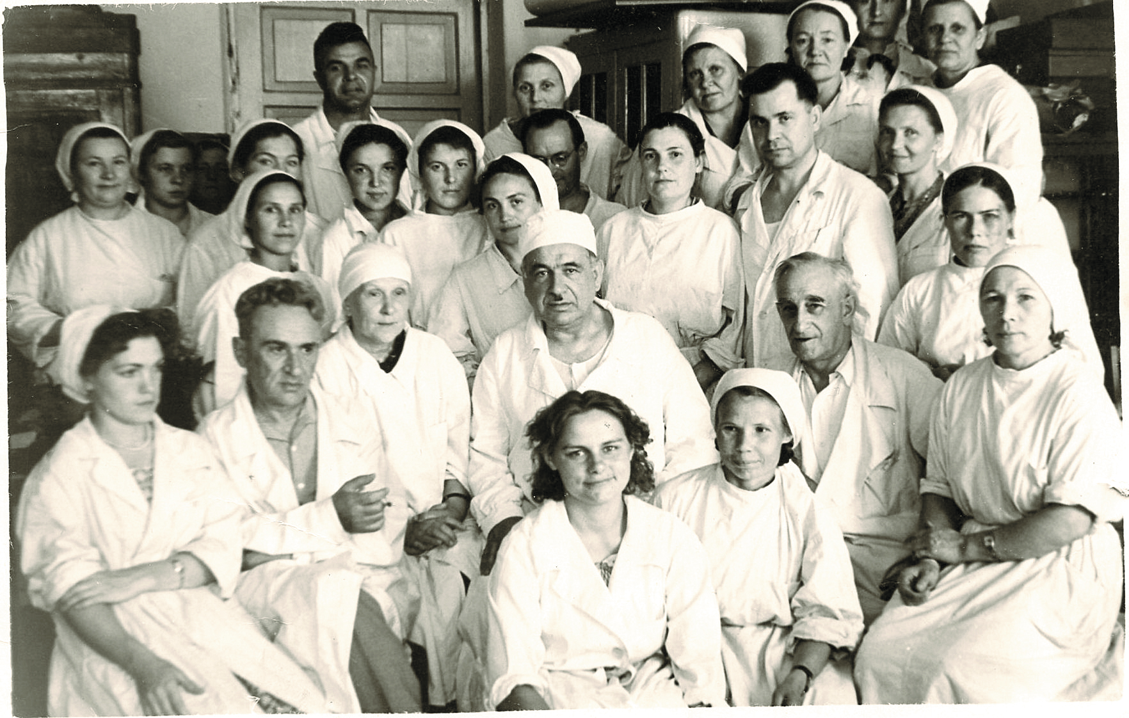
А.З. Левин у постели больной
Коллектив ЛОР отделения

Slide 6
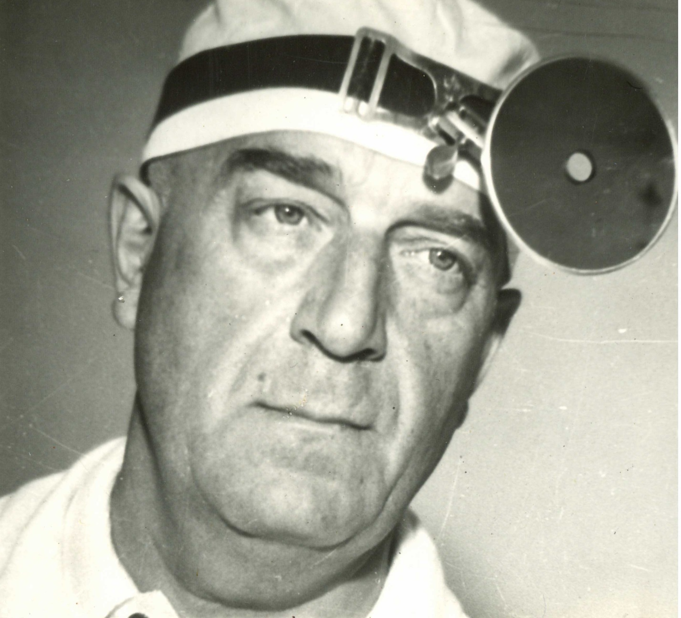
Валентин Васильевич Бирженюк
Годы работы 1961г.-1972г.

Slide 7
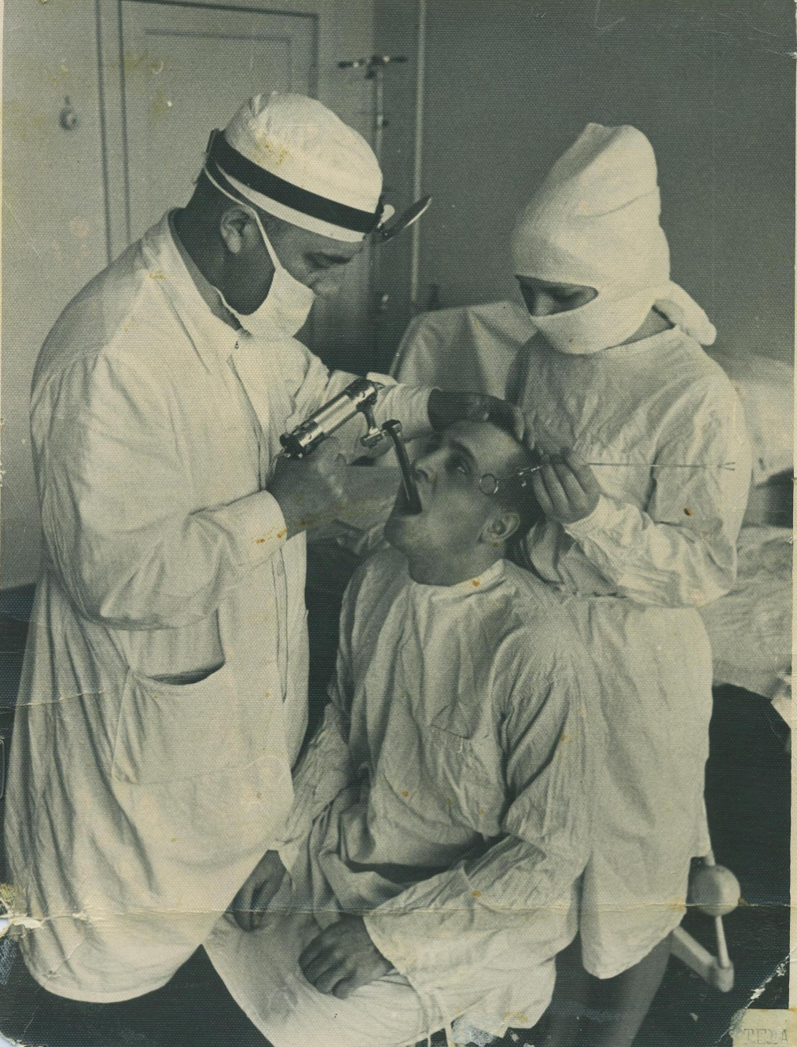
В.В. Бирженюк выполняет эзофагоскопию под местной анестезией у больного с инородным телом пищевода.

Slide 8
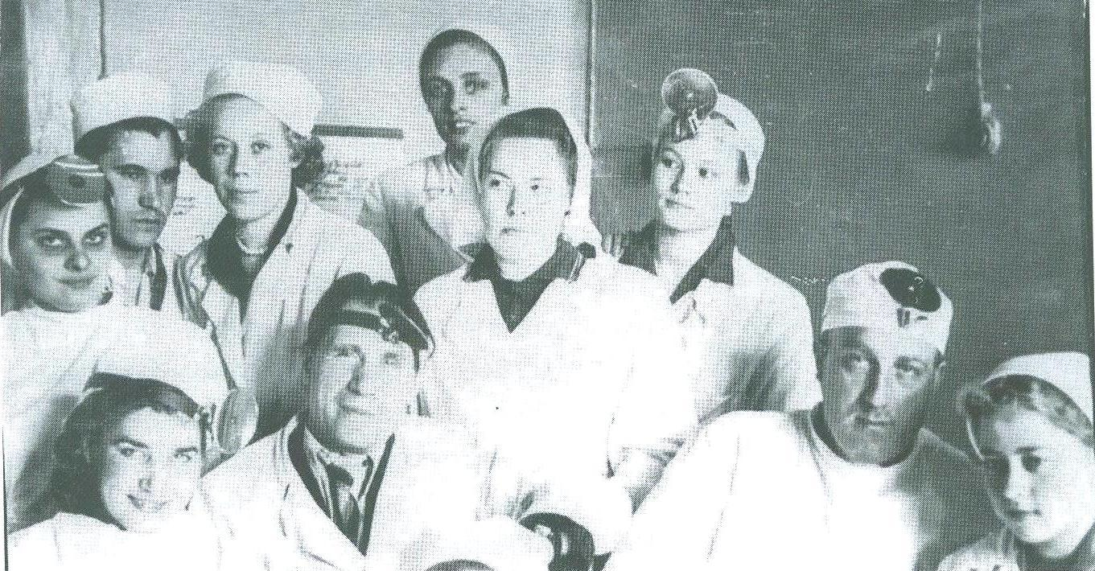
Профессор Е.Г. Михлин и В.В. Бирженюк с группой студентов

Slide 9
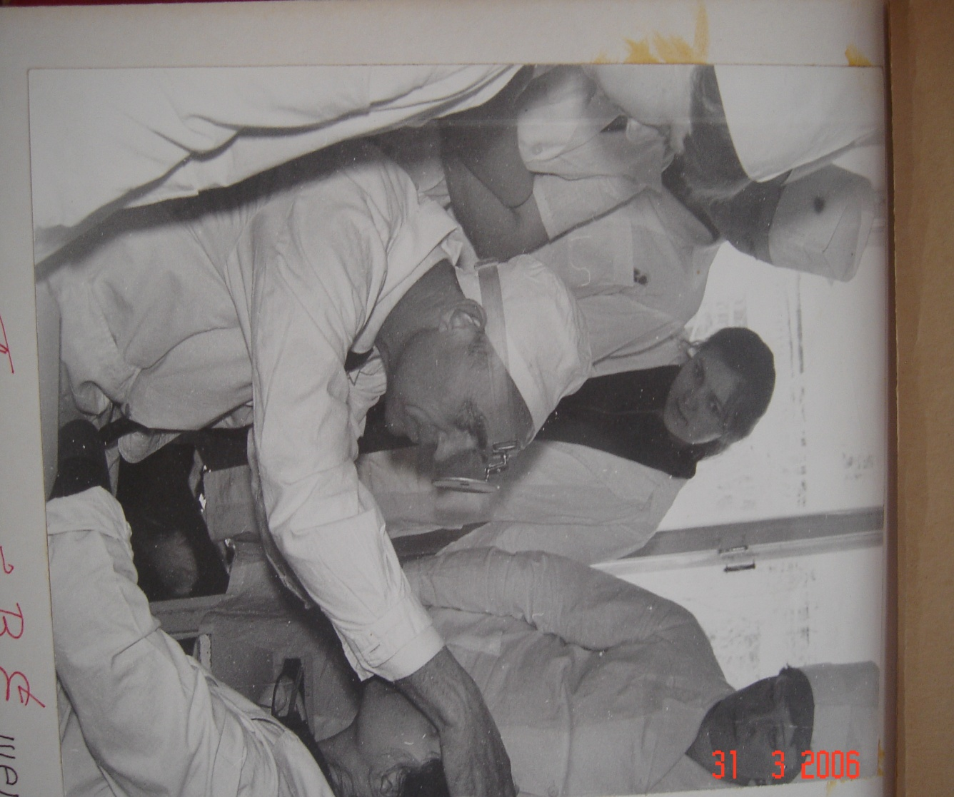
Владимир Ефимович Парилов
годы работы 1972г.-1974г.

Slide 10
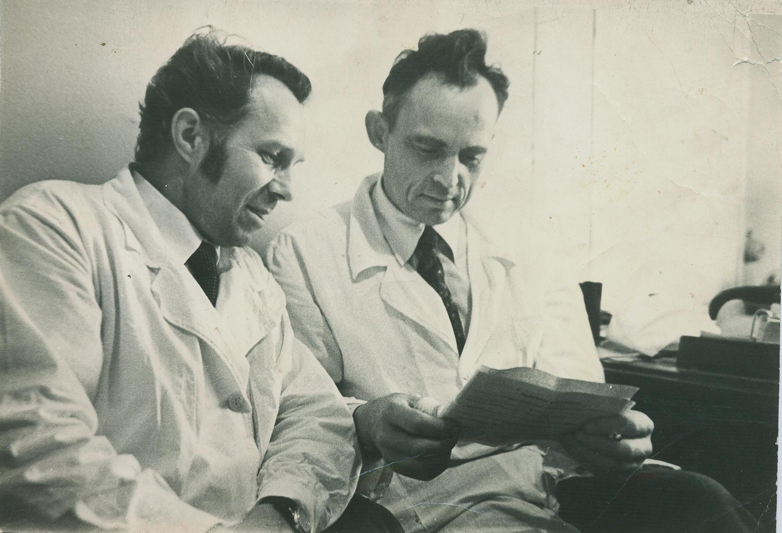
В.Е. Парилов передает бразды правления отделением М.Г. Огурень.

Slide 11
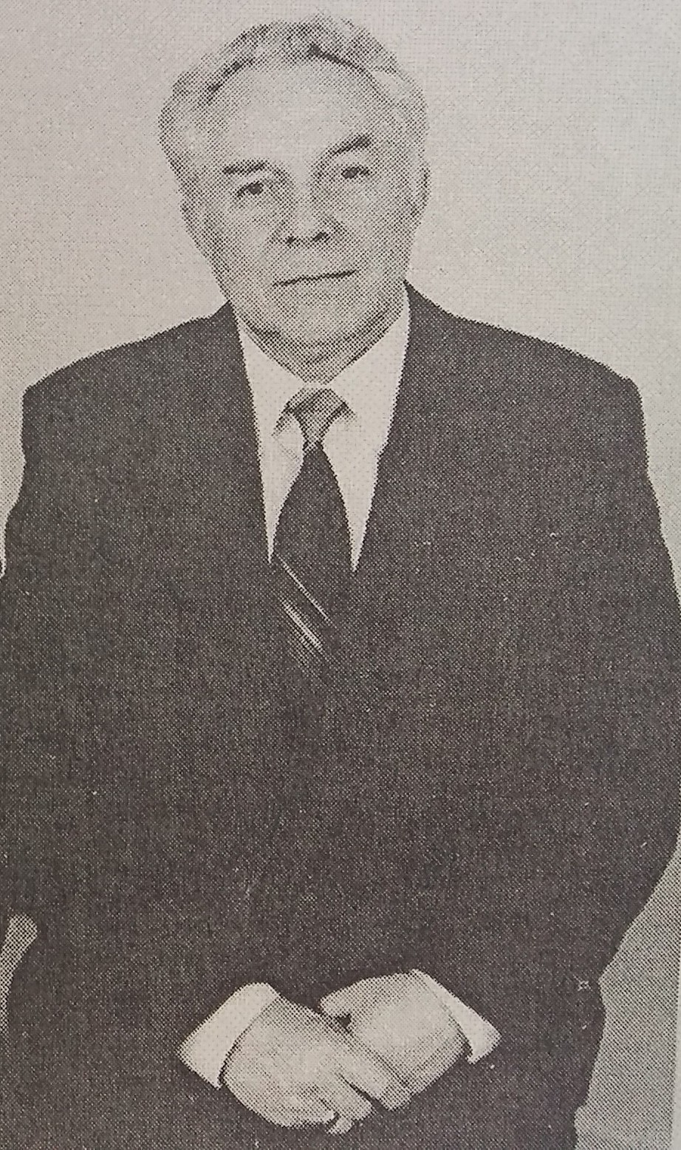
Михаил Георгиевич Огурень
Годы работы 1974- 1999 г.

Slide 12
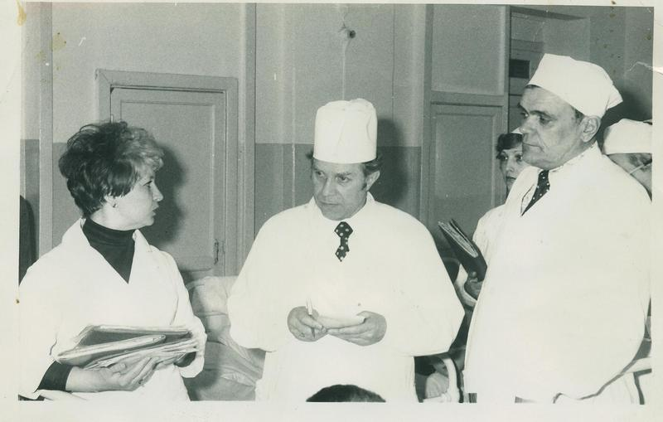
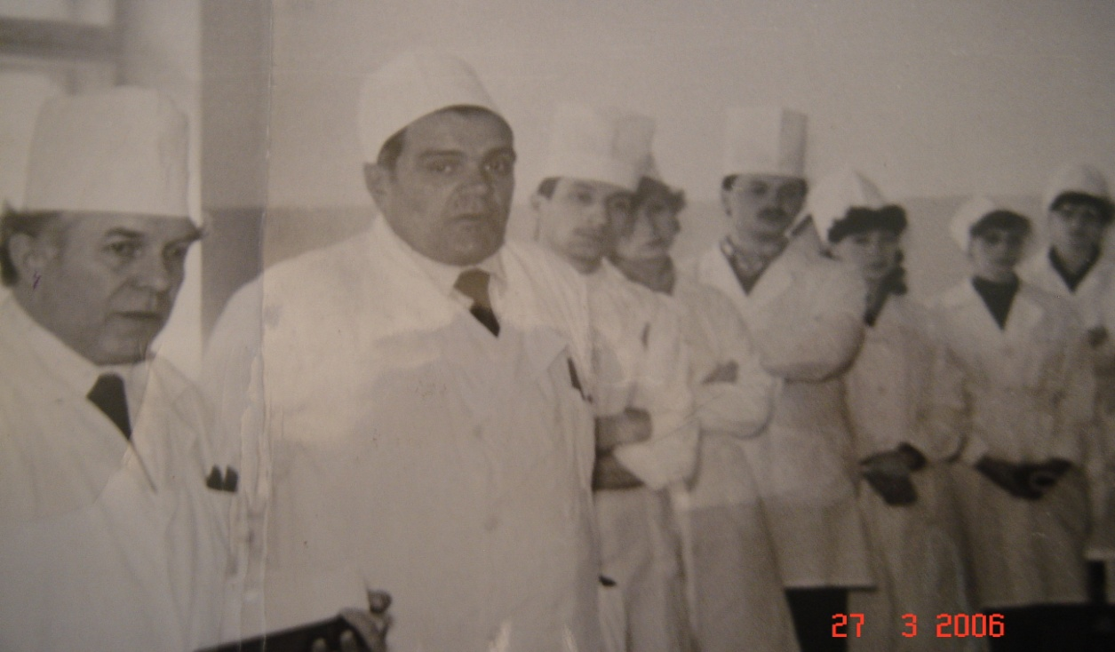
Обход заведующего отделением

Slide 13
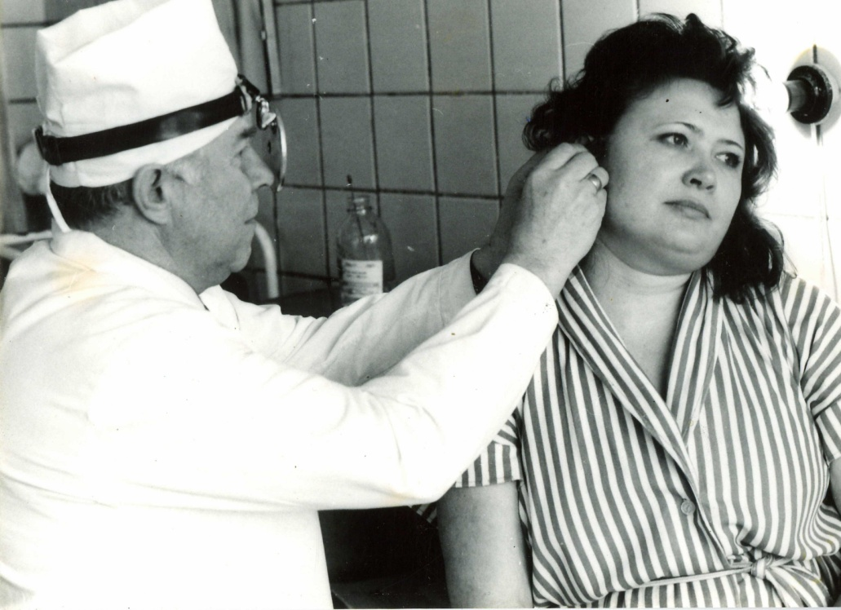
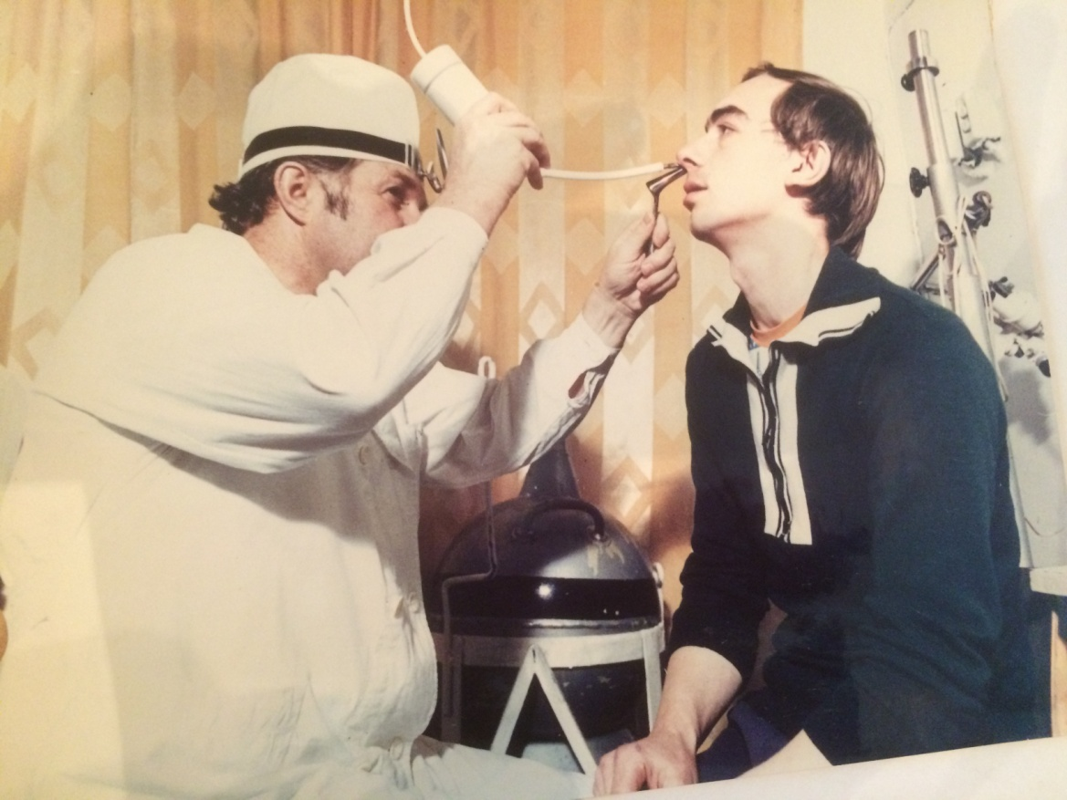
Михаил Георгиевич за работой

Slide 14
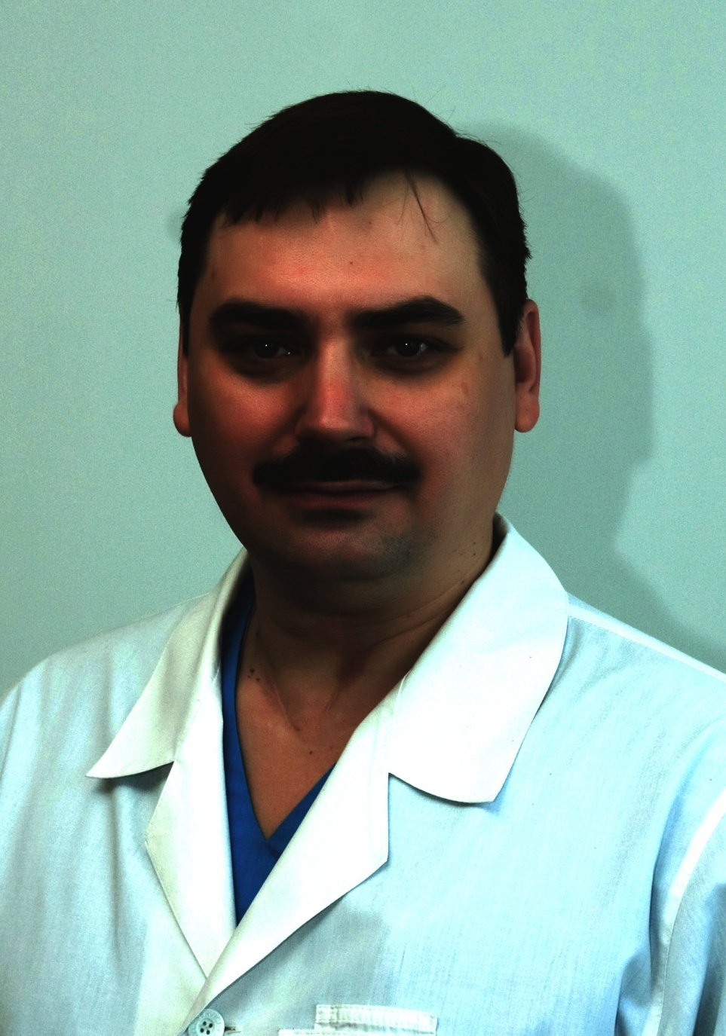
Александр Александрович Кривопалов
годы работы1999-2012г.

Slide 15
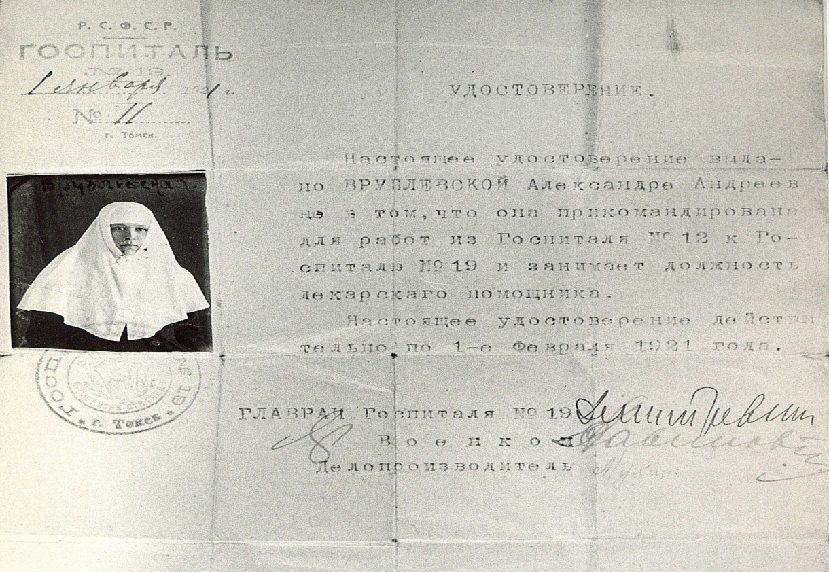
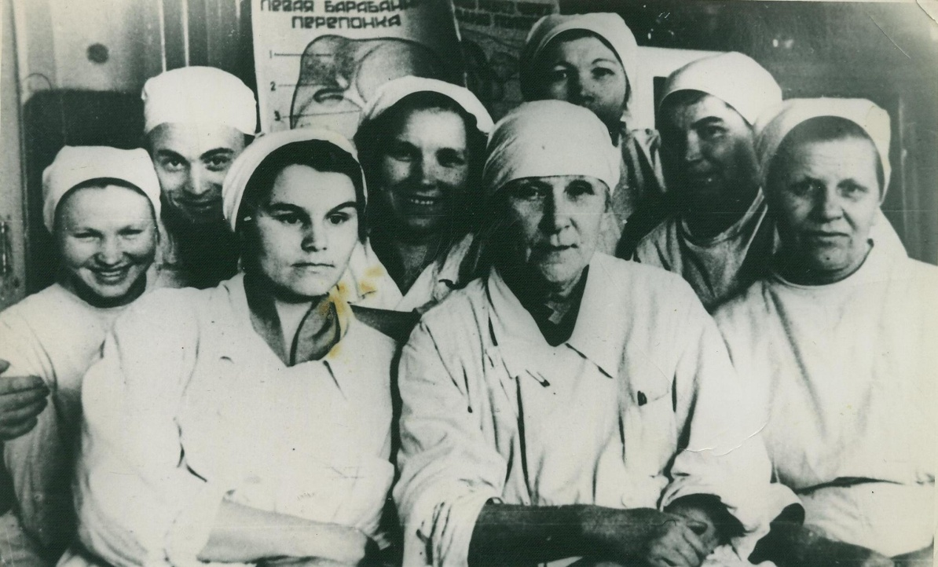
Александра Андреевна Врублевская

Slide 16
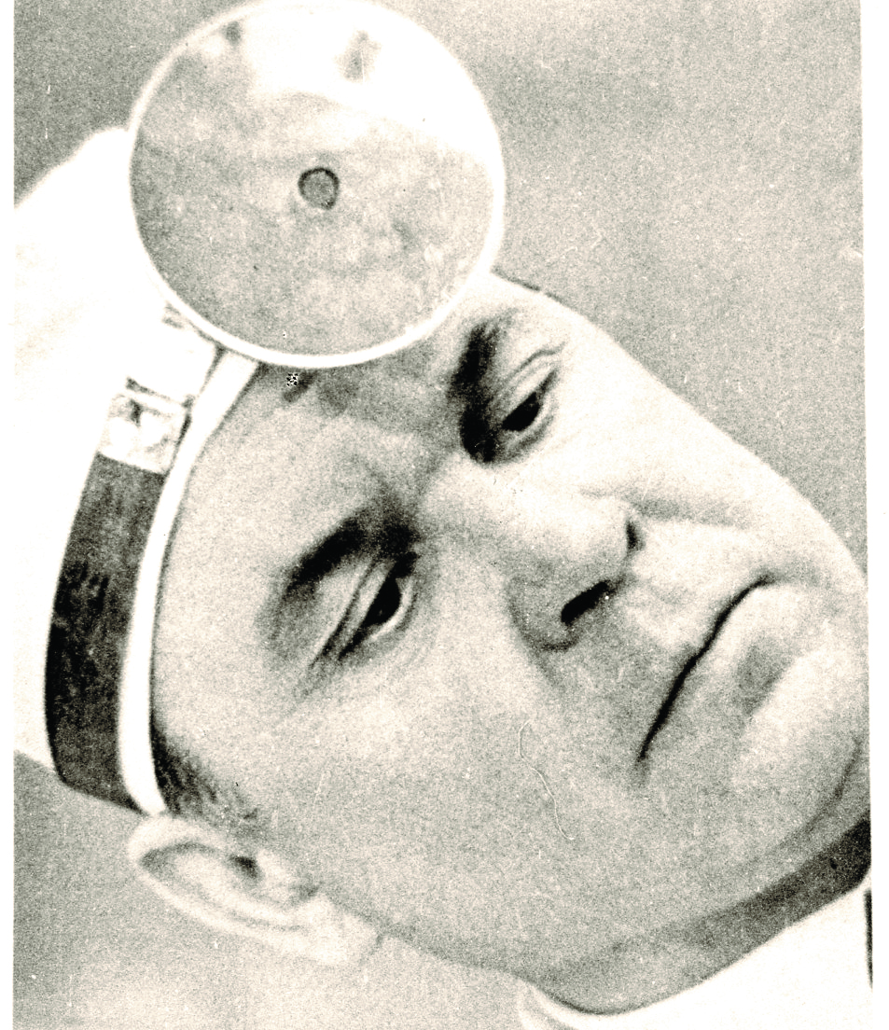
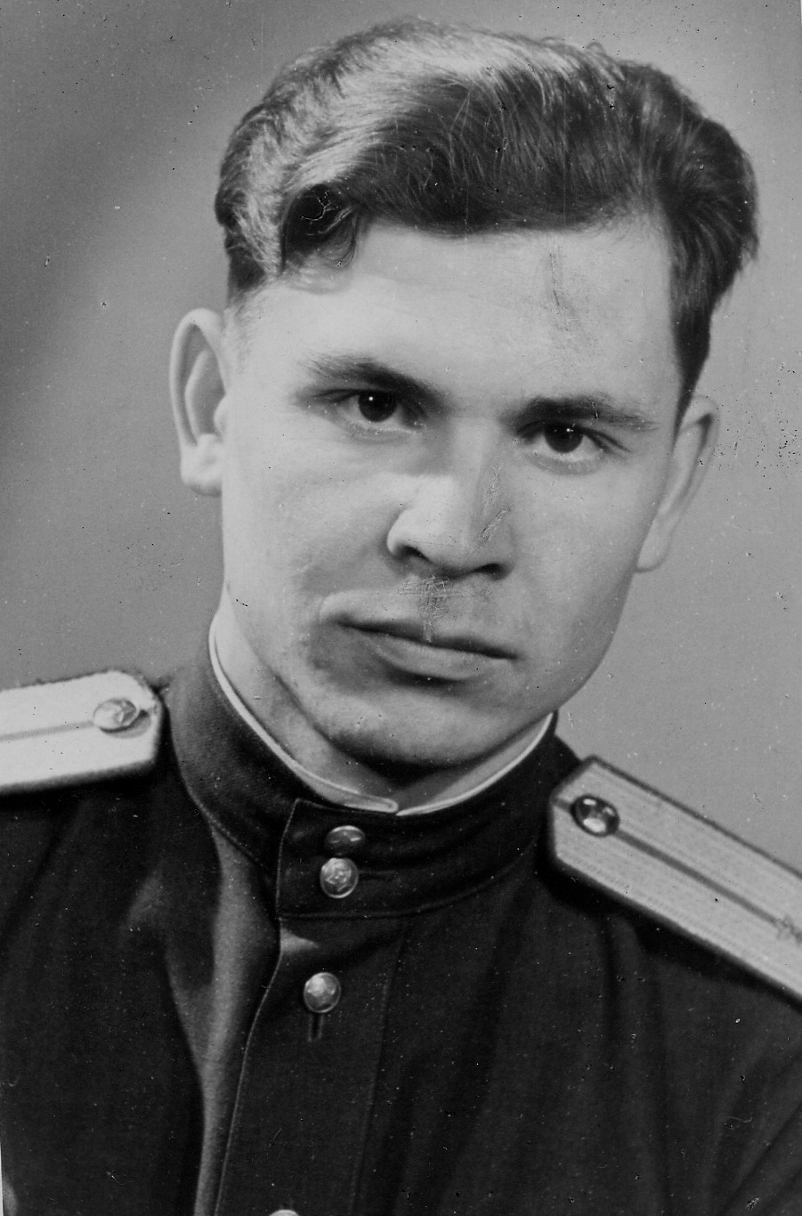
Юрий Власович Павлов

Slide 17
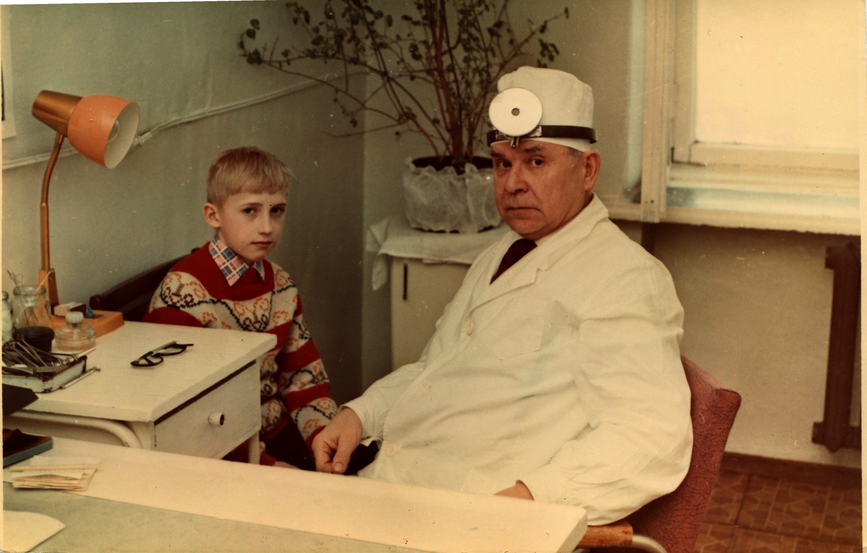
Юрий Власович Павлов

Slide 18
Первый заведующий кафедрой
А.З. Левин (1942-1944 гг.)

Slide 19
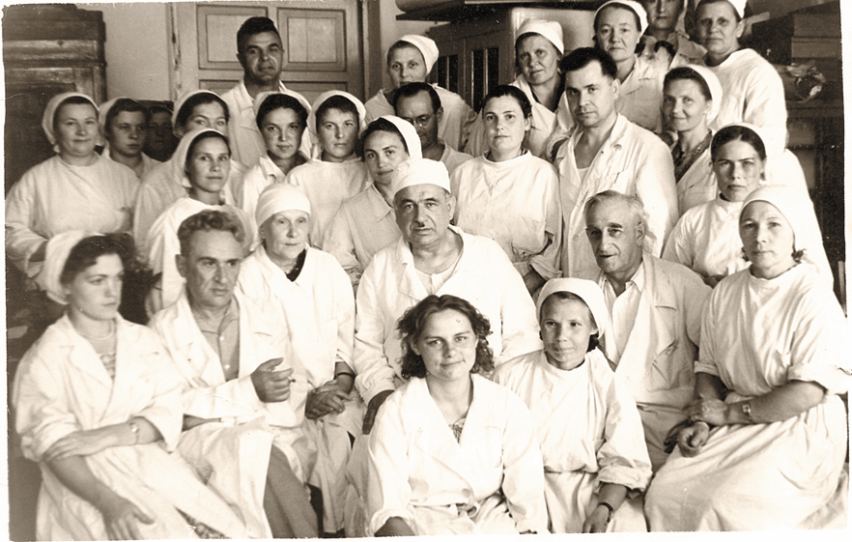
Борис Абрамович Лемберский
1944 -1946 гг.

Slide 20
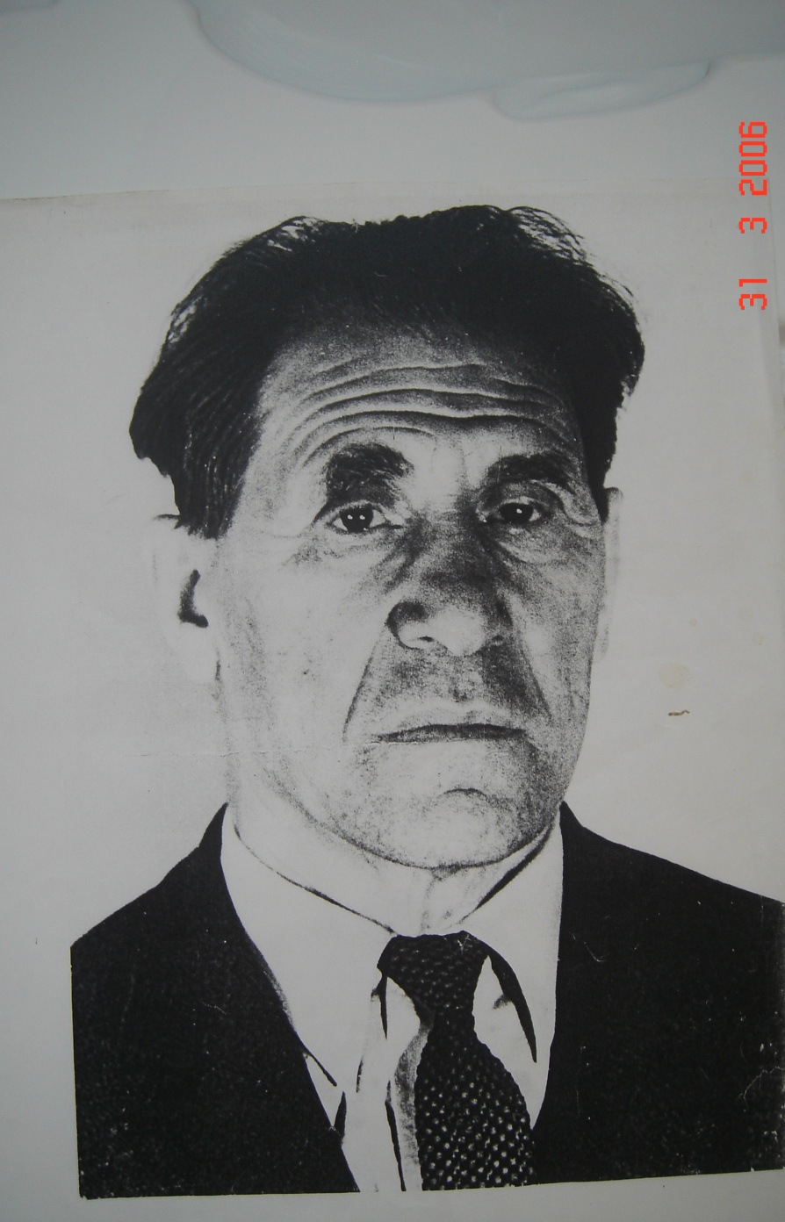
Ефим Григорьевич Михлин
1946-1968 гг.

Slide 21
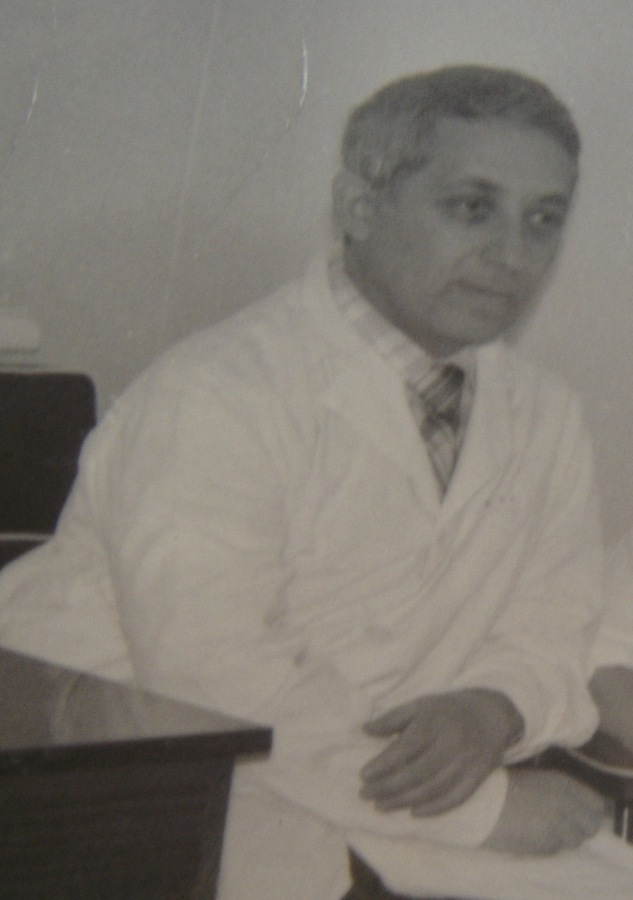
Семен Григорьевич Айзенберг
(июнь 1968-декабрь 1968 гг.)

Slide 22
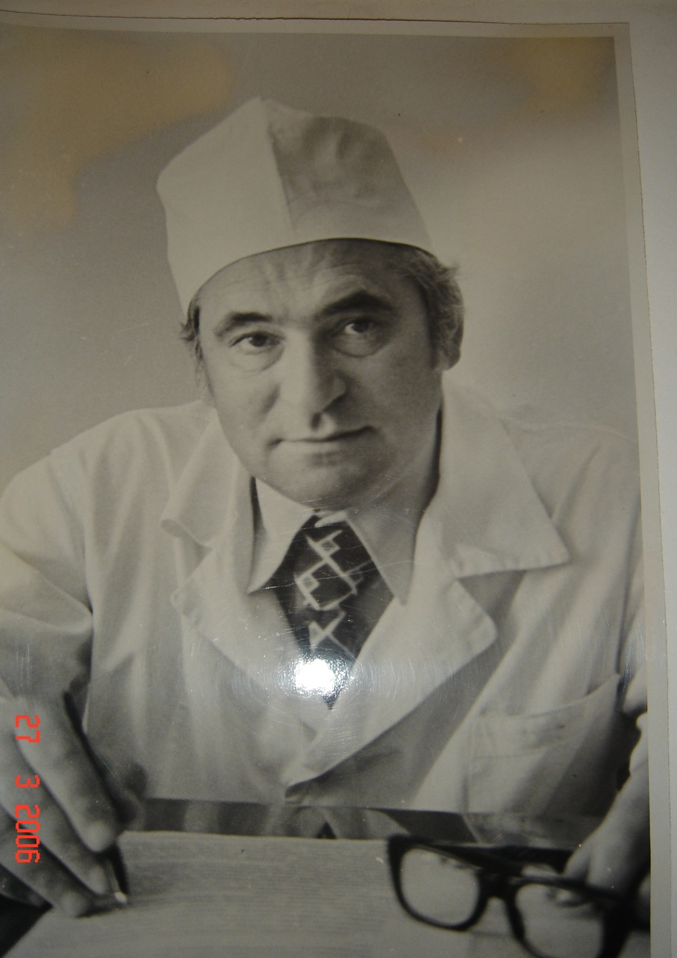
Борис Исаакович Псахис
(1969 -1990 гг.)

Slide 23
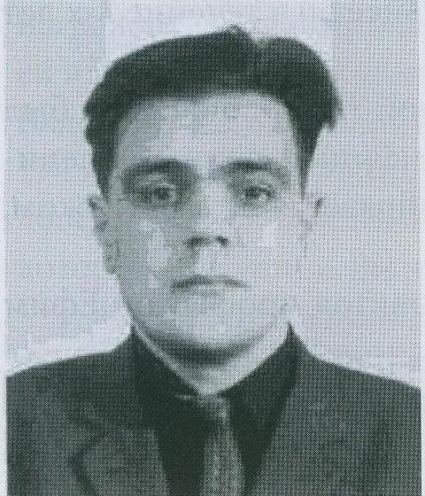
Борис Иосифович Хромечек
(1990 -1991 гг.)

Slide 24
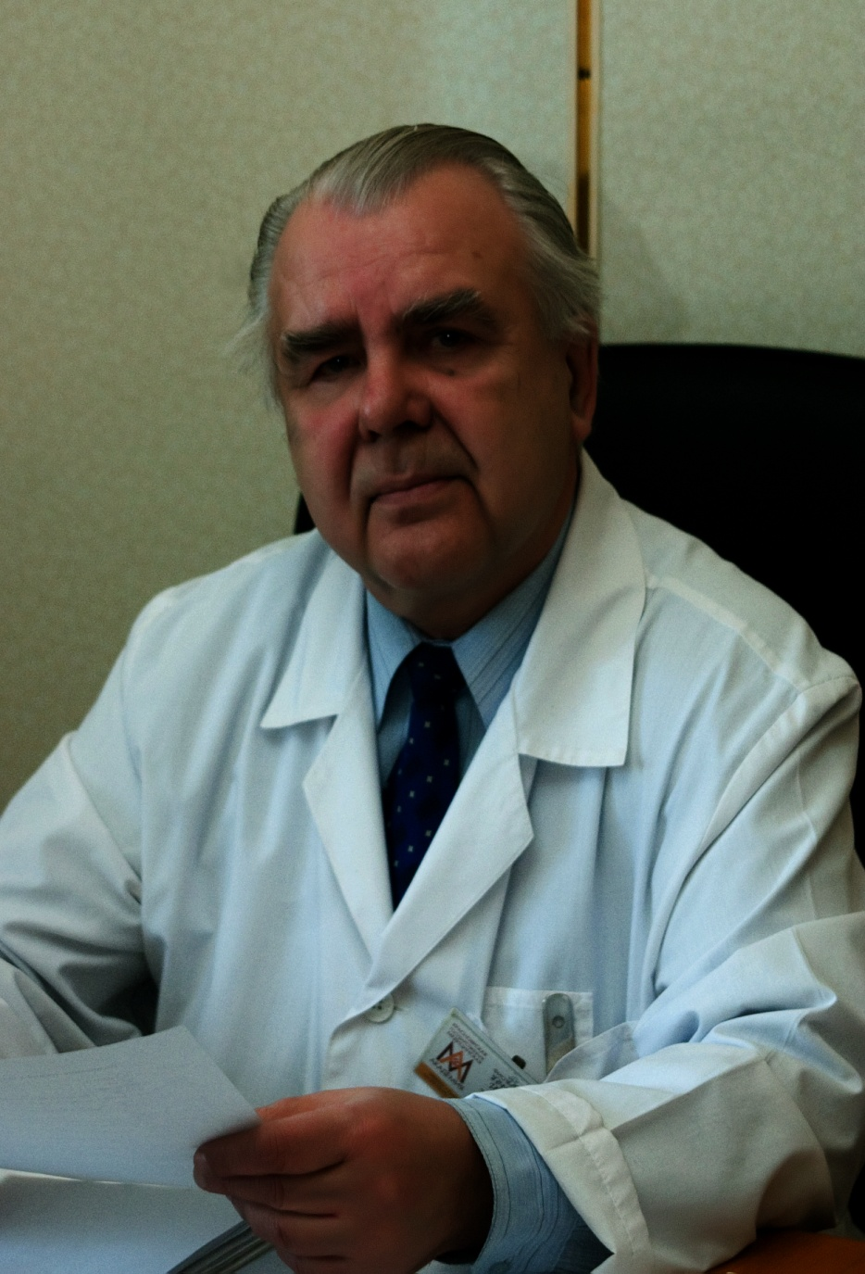
Геннадий Иванович Буренков
(1991-2007 гг.)

Slide 25
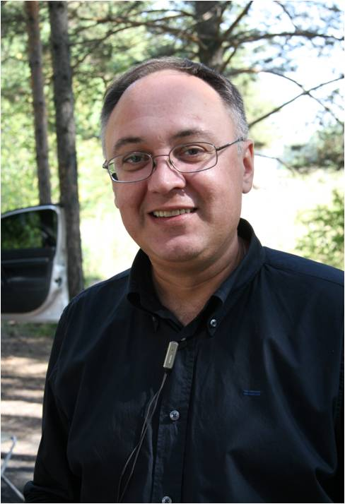
Сергей Геннадьевич Вахрушев
(2007г.- настоящее время)

Slide 26
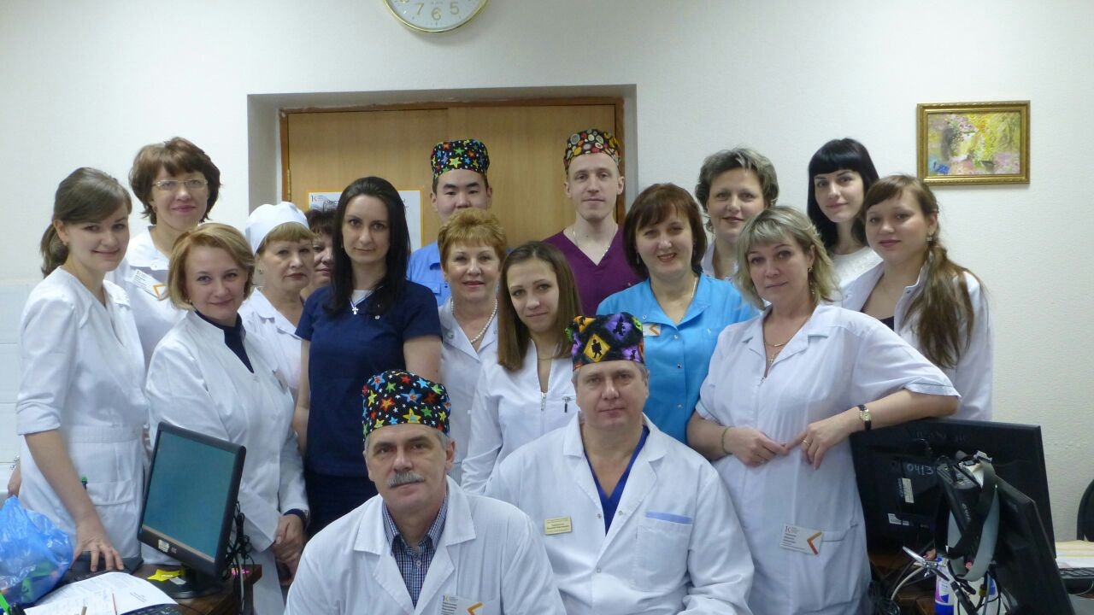
Наш коллектив

Slide 27
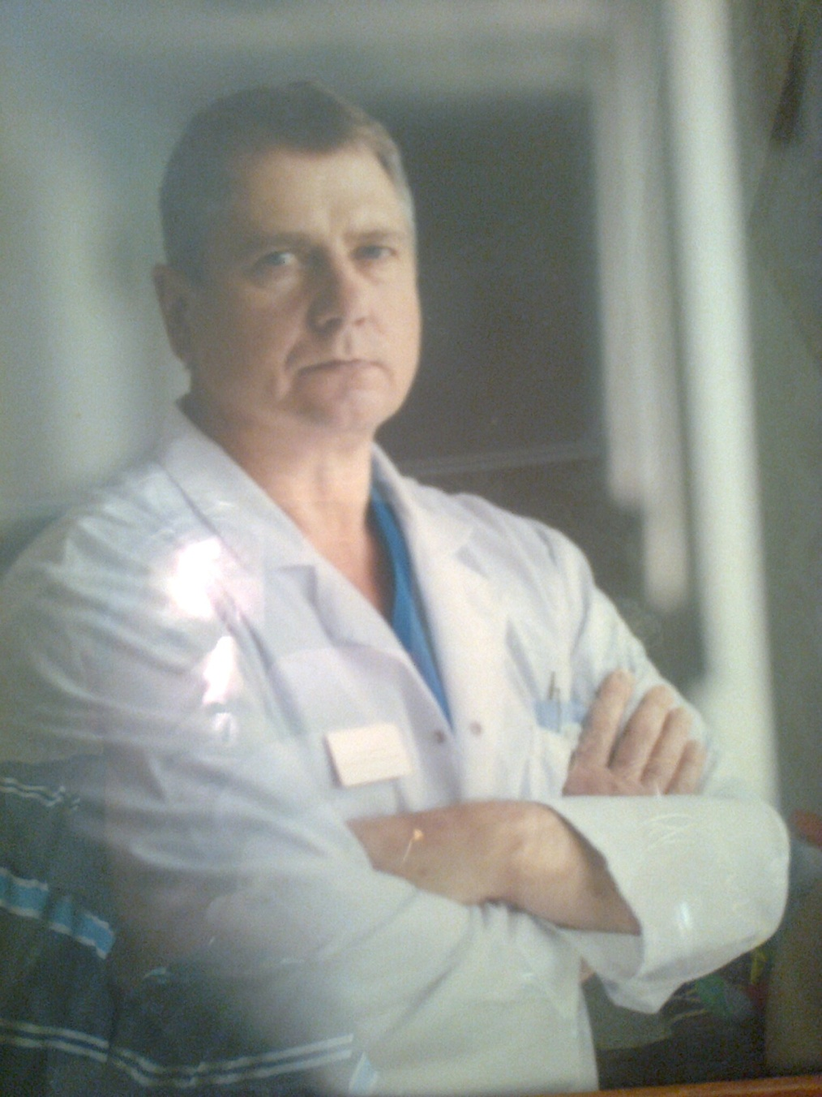
Валерий Николаевич Переверзев

Slide 28
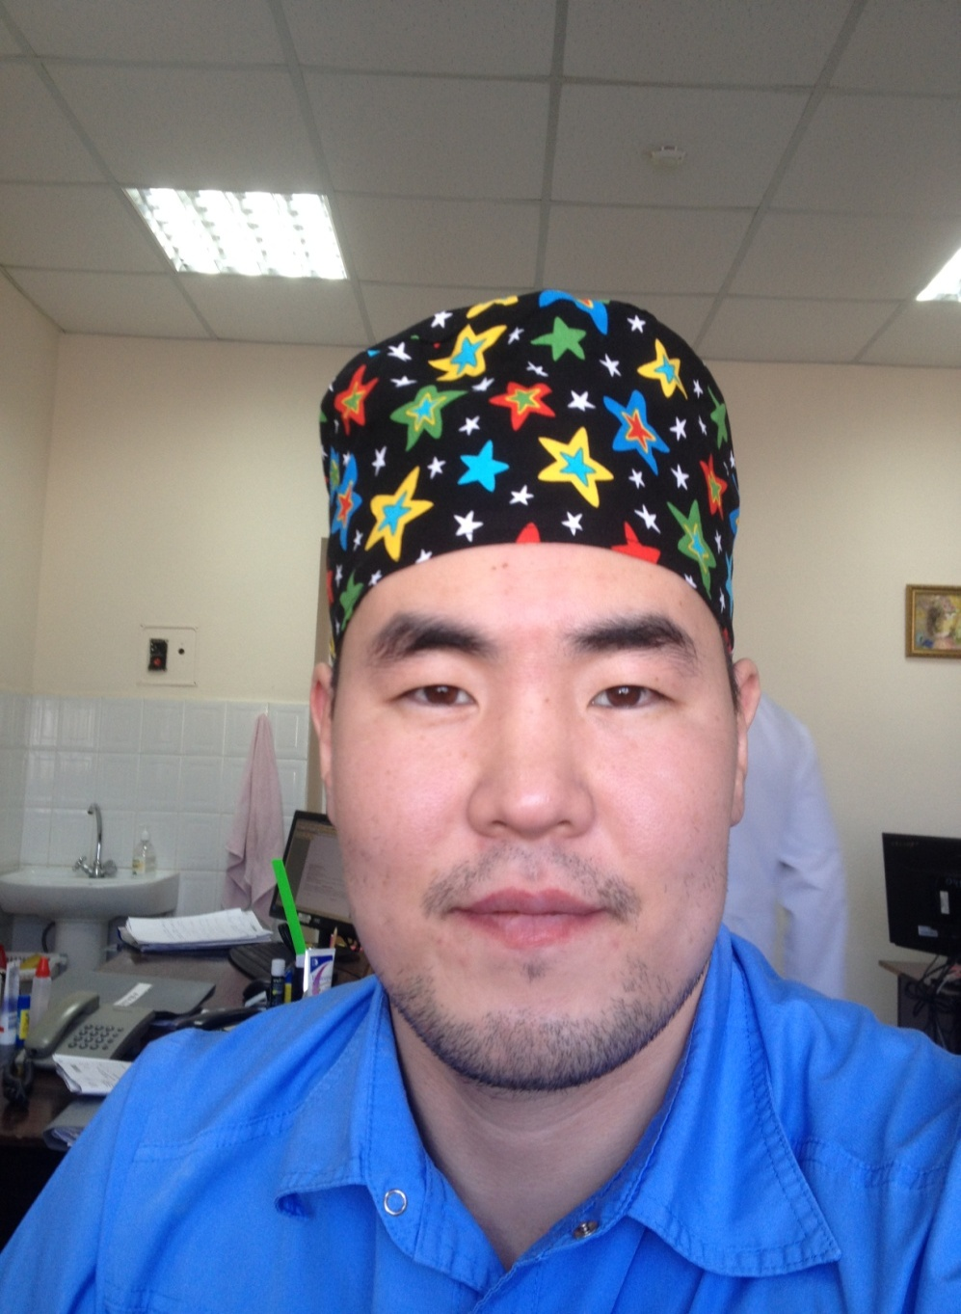
Евгений Олегович Данжуров

Slide 29
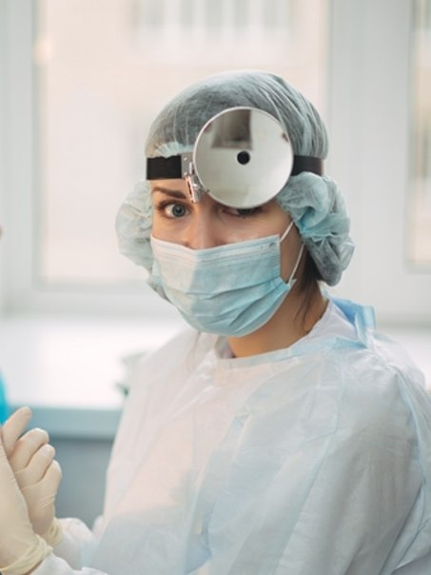
Елена Сергеевна Паринова

Slide 30
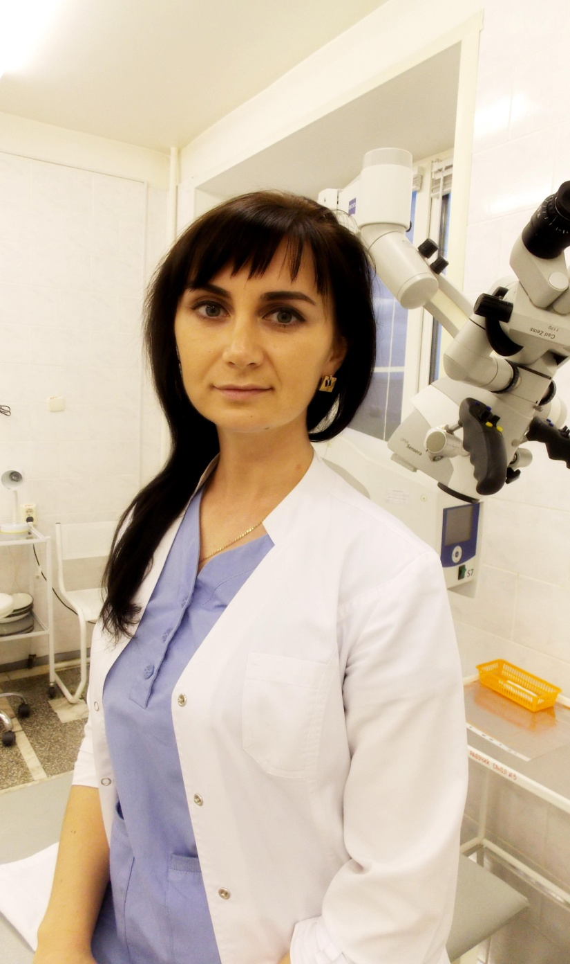
Вероника Владимировна Жуклина

Slide 31
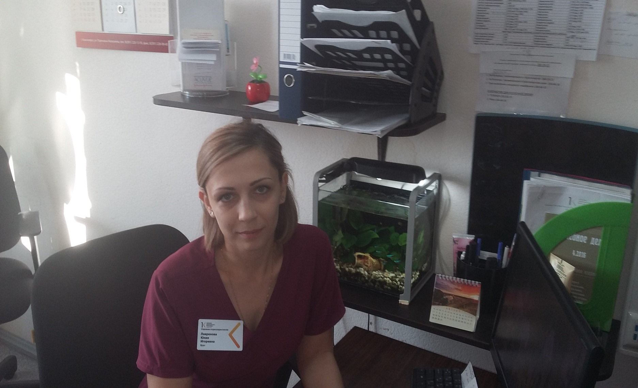
Юлия Игоревна Лавренова

Slide 32
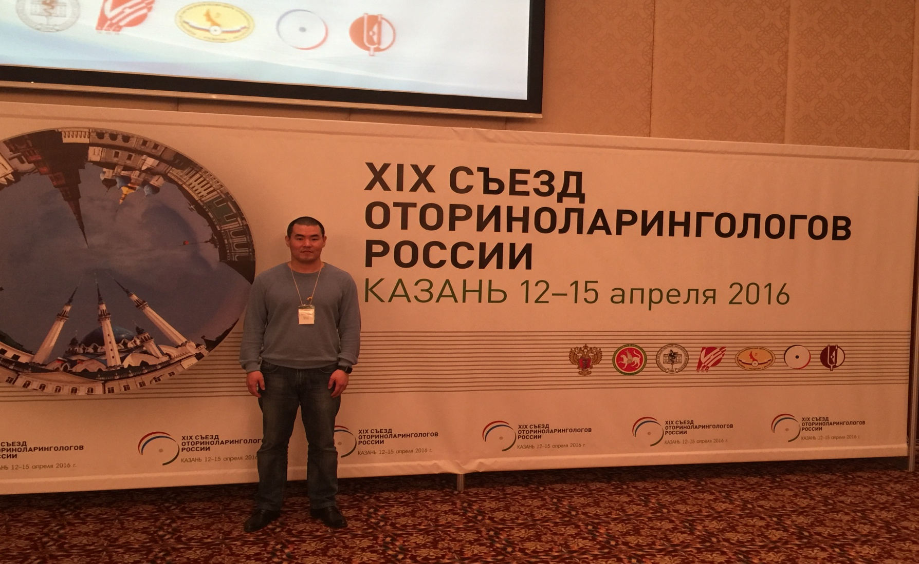
Непрерывное обучение и
обмен опытом

Slide 33
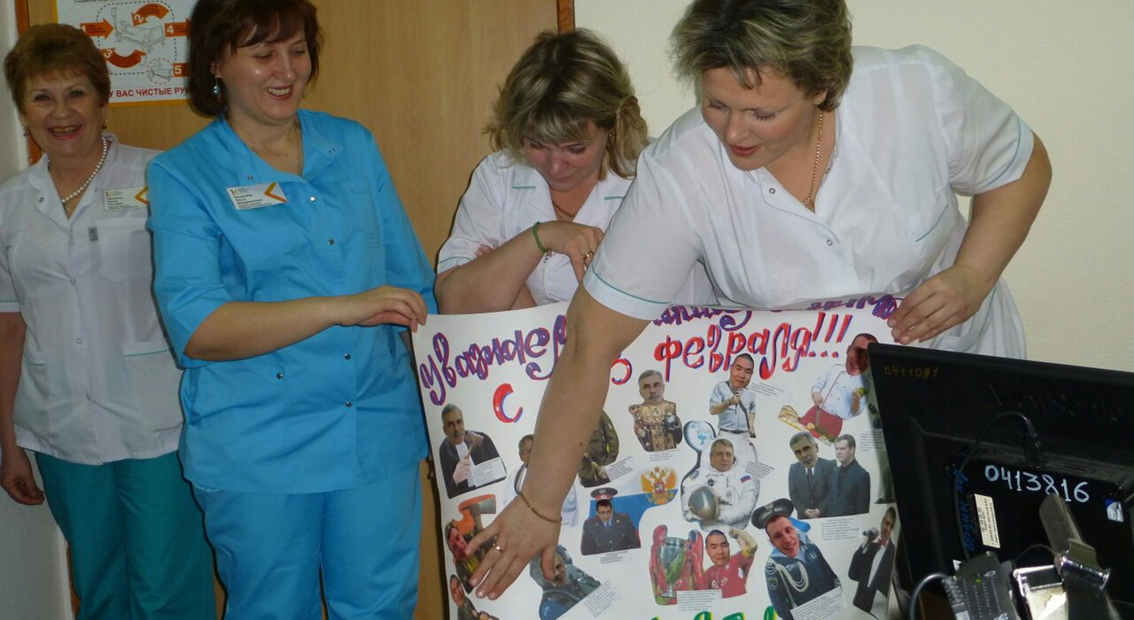
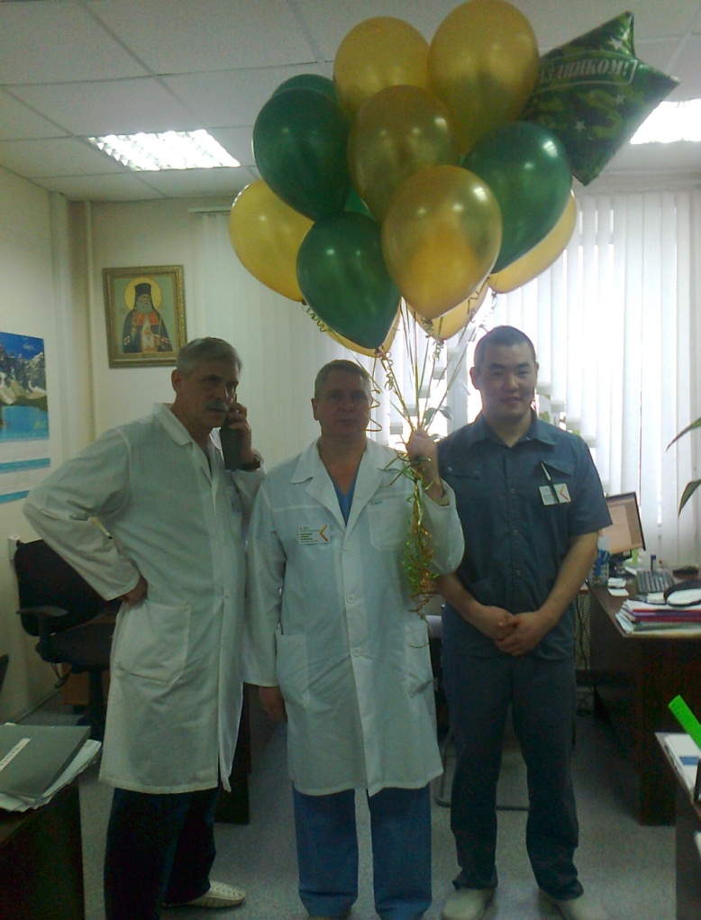
Умеем работать –
умеем праздновать

Slide 34
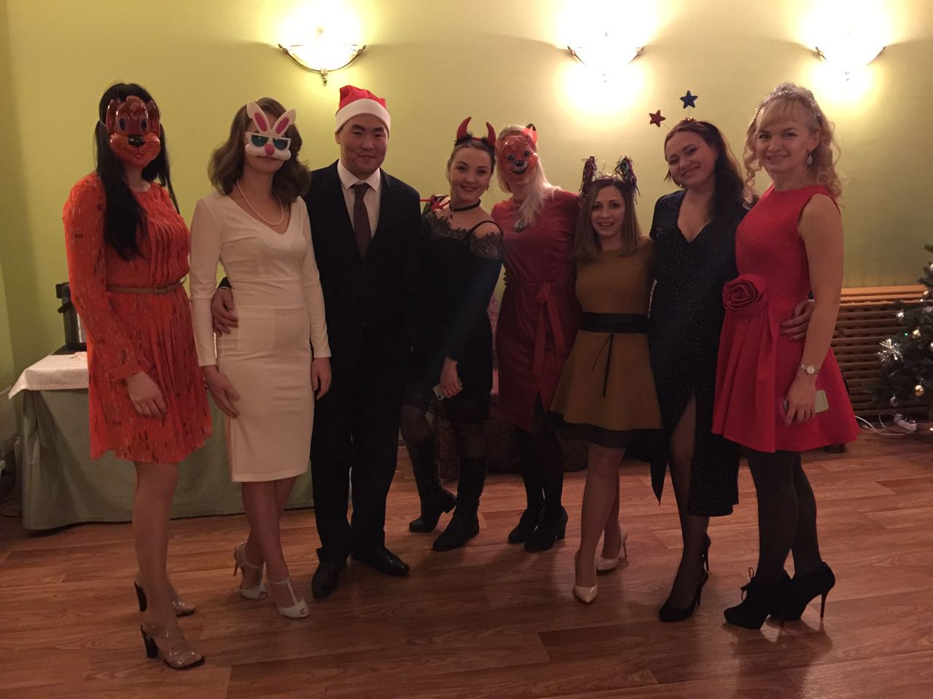
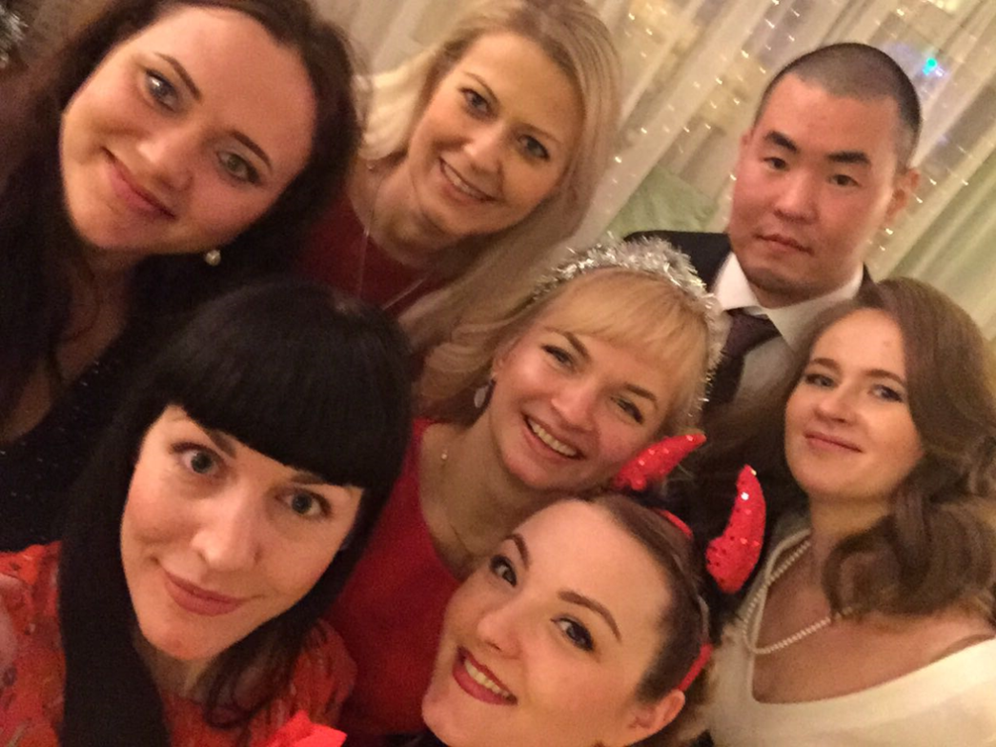
…. И отдыхать

Slide 35
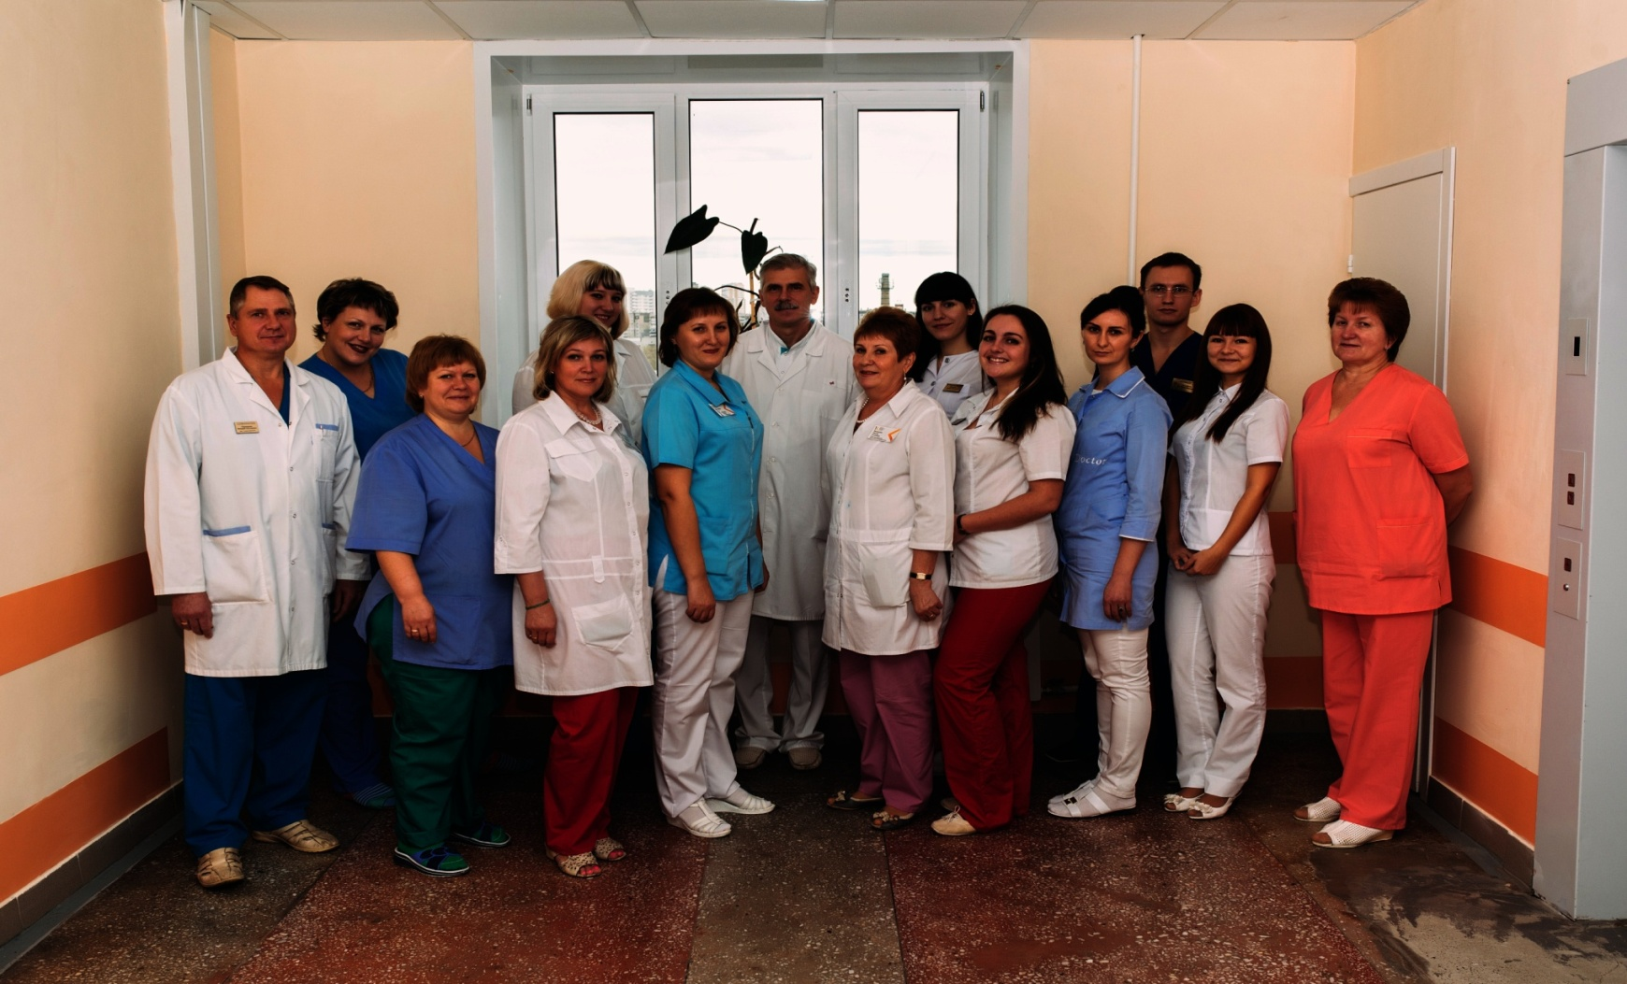
Наши любимые
медсестры

Slide 36
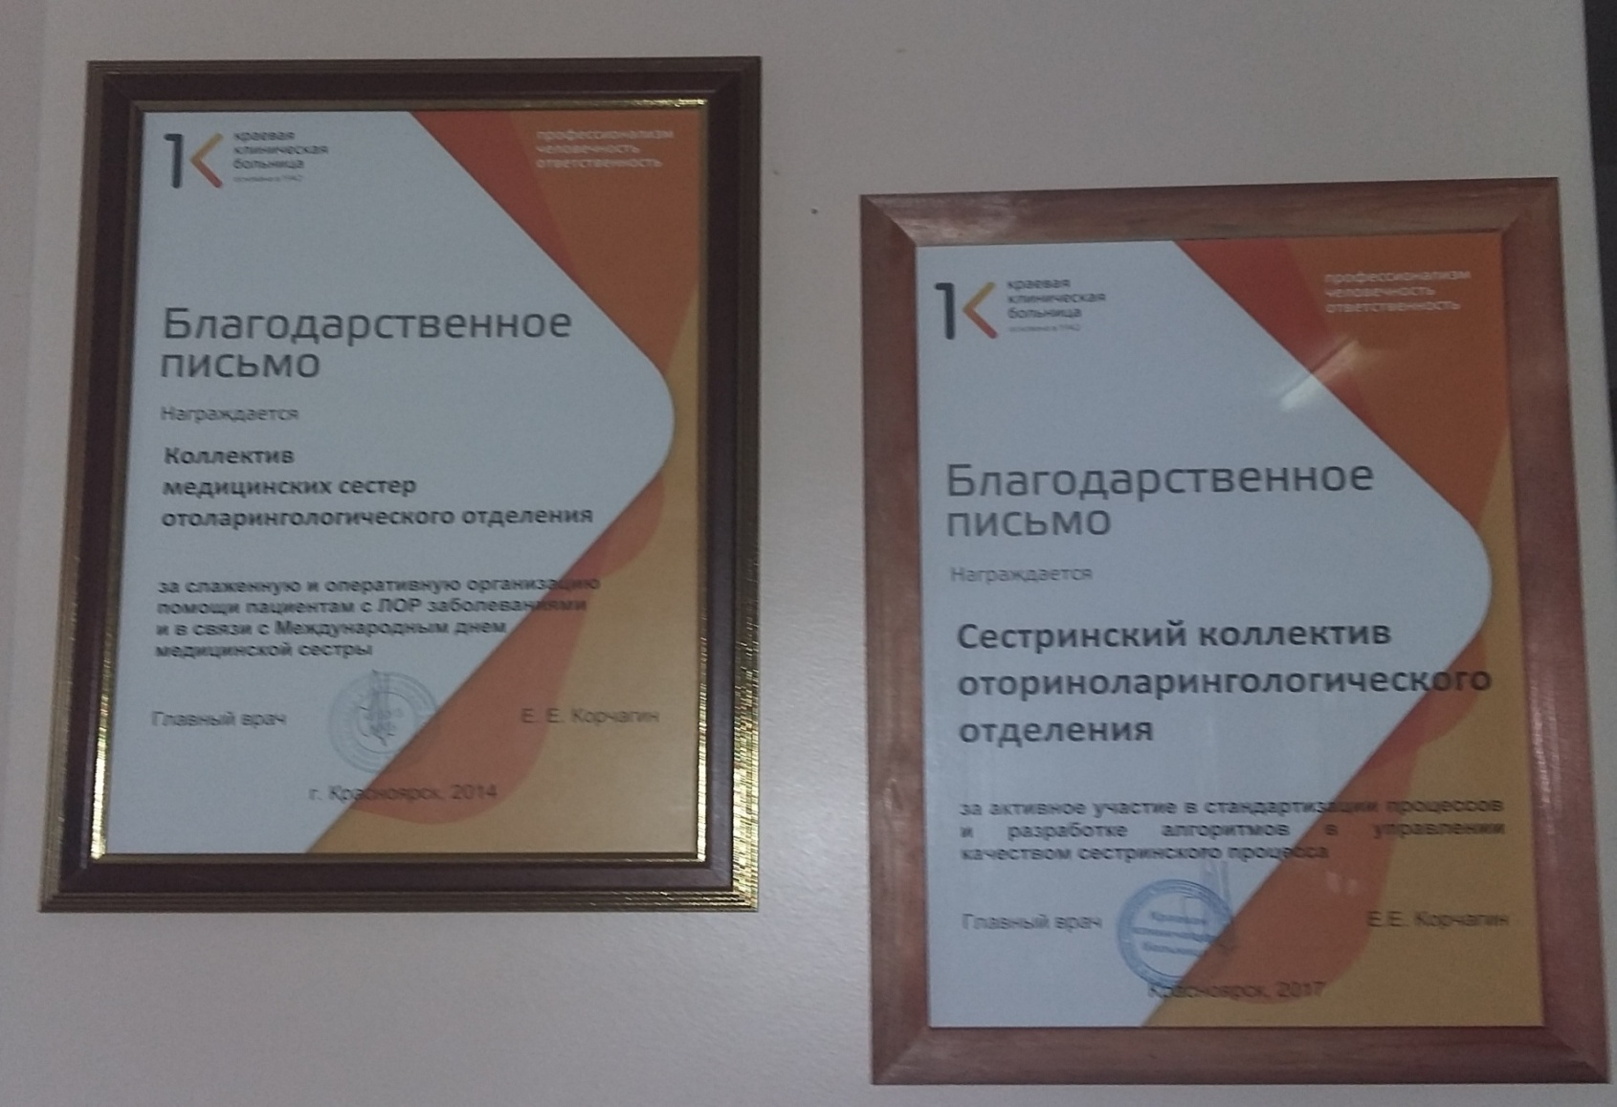

Slide 37
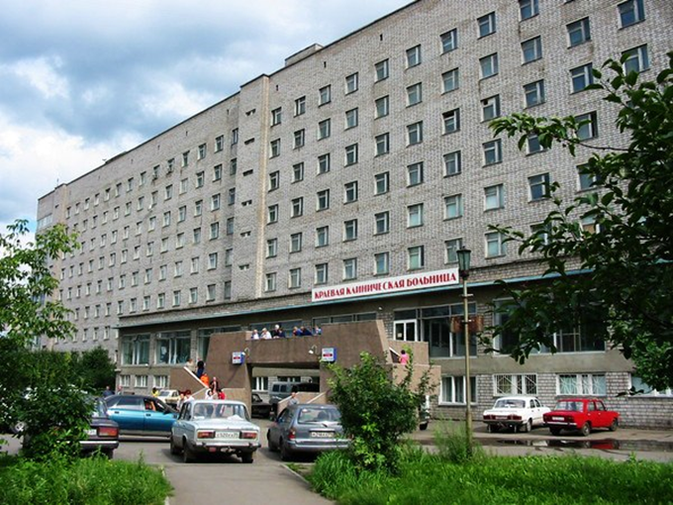
С Уважением, Ваши оториноларингологи!

